Slide 1
Нейросети в РС
Андрей Зимовнов (Яндекс, ВШЭ)

Slide 2
Введение в нейросети

Slide 3
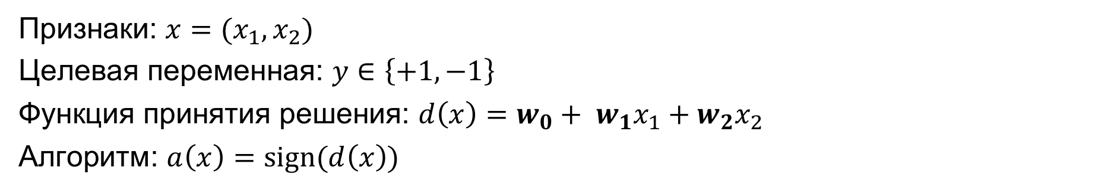
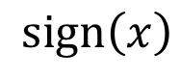
Линейная классификация
Признаки: $x=(x_{1},x_{2})$
Целевая переменная: $y∈\left\{+1, −1\right\}$
Функция принятия решения: $d\left(x\right)=w_{0}+ w_{1}x_{1}+w_{2}x_{2}$
Алгоритм: $a\left(x\right)=sign(d\left(x\right))$
$$x_{2}$$
$$d\left(x\right)>0$$
$$d\left(x\right)=0$$
$$d\left(x\right)<0$$
$$sign\left(x\right)$$
$$x_{1}$$

Slide 4
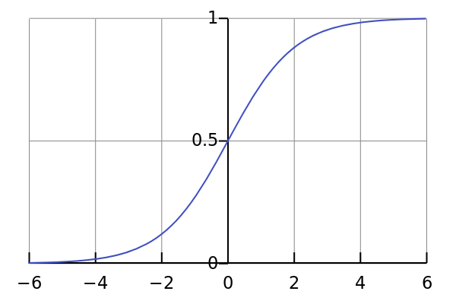
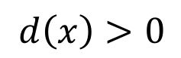
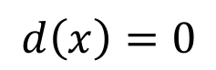

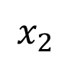
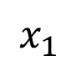
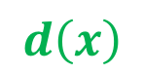
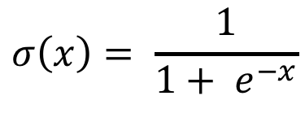
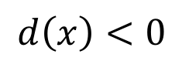
Логистическая регрессия
Предсказывает вероятность положительного класса (+1)
Функция принятия решения: $d\left(x\right)=w_{0}+ w_{1}x_{1}+w_{2}x_{2}$
Алгоритм: $a\left(x\right)=σ\left(d\left(x\right)\right)$
$$x_{2}$$
$$d\left(x\right)>0$$
$$d\left(x\right)=0$$
$$d\left(x\right)$$
$$σ\left(x\right)= \frac{1}{1+ e^{−x}}$$
$$d\left(x\right)<0$$
$$x_{1}$$

Slide 5
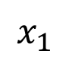
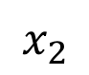
А что же делать тут?
Признаки: $x=(x_{1},x_{2})$
Целевой признак: $y∈\left\{+1, −1\right\}$
$$x_{2}$$
$$x_{1}$$

Slide 6
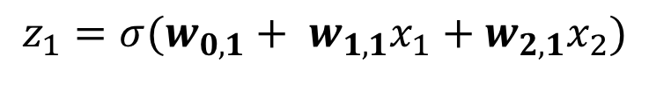
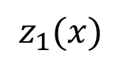
Решим подзадачу
Признаки: $x=(x_{1},x_{2})$
Целевой признак: $y∈\left\{+1, −1\right\}$
$$x_{2}$$
$$z_{1}(x)$$
Отделим минусы слева
$$x_{1}$$
$${z_{1}=σ(w}_{0,1}+ w_{1,1}x_{1}+w_{2,1}x_{2})$$

Slide 7
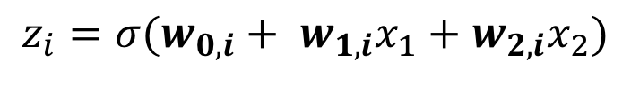
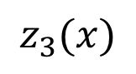
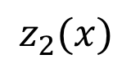
Своя линия для каждой подзадачи
Признаки: $x=(x_{1},x_{2})$
Целевой признак: $y∈\left\{+1, −1\right\}$
$$x_{2}$$
$$z_{1}(x)$$
$$z_{2}(x)$$
$$z_{3}(x)$$
Допустим, мы нашли 3 таких линии…
$$x_{1}$$
$${z_{i}=σ(w}_{0,i}+ w_{1,i}x_{1}+w_{2,i}x_{2})$$

Slide 8
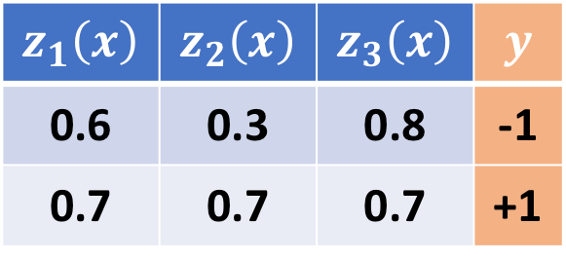
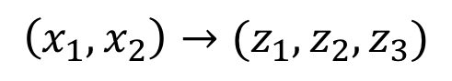
Используем предсказания линий
Признаки: $x=(x_{1},x_{2})$
Целевой признак: $y∈\left\{+1, −1\right\}$
Новые признаки:
$$x_{2}$$
$$z_{1}(x)$$
$$z_{2}(x)$$
$$z_{1}\left(x\right)$$ | $$z_{2}\left(x\right)$$ | $$z_{3}\left(x\right)$$ | $$y$$
0.6 | 0.3 | 0.8 | -1
0.7 | 0.7 | 0.7 | +1
$$z_{3}(x)$$
$$\left(x_{1},x_{2}\right)→(z_{1},z_{2},z_{3})$$
Что дальше?
$$x_{1}$$
$${z_{i}=σ(w}_{0,i}+ w_{1,i}x_{1}+w_{2,i}x_{2})$$

Slide 9
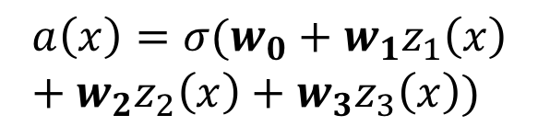
Финальная модель
Признаки: $x=(x_{1},x_{2})$
Целевой признак: $y∈\left\{+1, −1\right\}$
Новые признаки:
$$x_{2}$$
$$z_{1}(x)$$
$$z_{2}(x)$$
$$z_{1}\left(x\right)$$ | $$z_{2}\left(x\right)$$ | $$z_{3}\left(x\right)$$ | $$y$$
0.6 | 0.3 | 0.8 | -1
0.7 | 0.7 | 0.7 | +1
$$z_{3}(x)$$
$$\left(x_{1},x_{2}\right)→(z_{1},z_{2},z_{3})$$
Строим финальную линейную модель:
$$x_{1}$$
$$a\left(x\right)={σ(w}_{0}+{w_{1}z}_{1}\left(x\right) \\ + w_{2}z_{2}\left(x\right)+w_{3}z_{3}\left(x\right))$$
$${z_{i}=σ(w}_{0,i}+ w_{1,i}x_{1}+w_{2,i}x_{2})$$

Slide 10


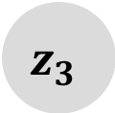
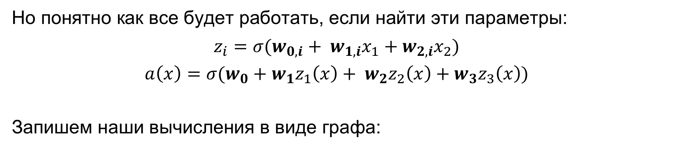


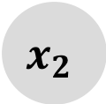
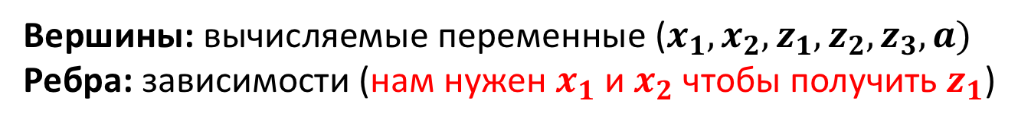
Параметров линий пока нет
Но понятно как все будет работать, если найти эти параметры:
$${z_{i}=σ(w}_{0,i}+ w_{1,i}x_{1}+w_{2,i}x_{2})$$
$$a\left(x\right)=σ(w_{0}+{w_{1}z}_{1}\left(x\right)+ w_{2}z_{2}\left(x\right)+w_{3}z_{3}\left(x\right))$$
Запишем наши вычисления в виде графа:
$$z_{1}$$
$$x_{1}$$
$$z_{2}$$
$$a$$
$$x_{2}$$
$$z_{3}$$
Вершины: вычисляемые переменные ($x_{1}, x_{2},z_{1},z_{2},z_{3},a)$
Ребра: зависимости (нам нужен $x_{1}$ и $x_{2}$ чтобы получить $z_{1}$)

Slide 11
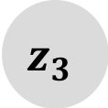
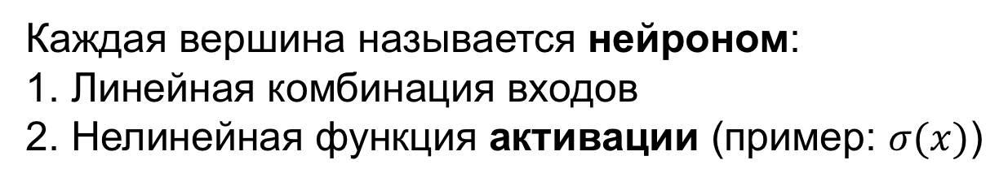
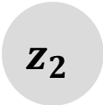

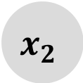


У этого графа есть имя!
Многослойный персептрон (MLP):
$$z_{1}$$
$$x_{1}$$
$$z_{2}$$
$$a$$
$$x_{2}$$
$$z_{3}$$
Входной слой
Скрытый слой
Выходной слой
Каждая вершина называется нейроном:
Линейная комбинация входов
Нелинейная функция активации (пример: $σ(x)$)
Признаки

Slide 12

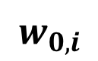

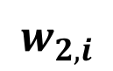

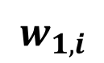
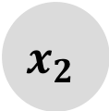
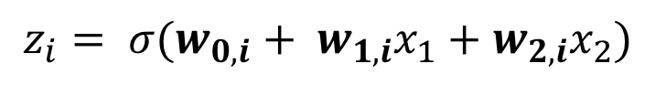


Почему нейрон?
Нейрон человека:
Математический нейрон:
$${z_{i}= σ(w}_{0,i}+ w_{1,i}x_{1}+w_{2,i}x_{2})$$
$$x_{1}$$
$$w_{1,i}$$
$$x_{2}$$
$$w_{2,i}$$
$$Σ$$
$$σ$$
$$z_{i}$$
$$1$$
$$w_{0,i}$$
“активируется при корреляции”
Notes:
Correlation and activation when it sees a pattern!

Slide 13
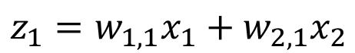

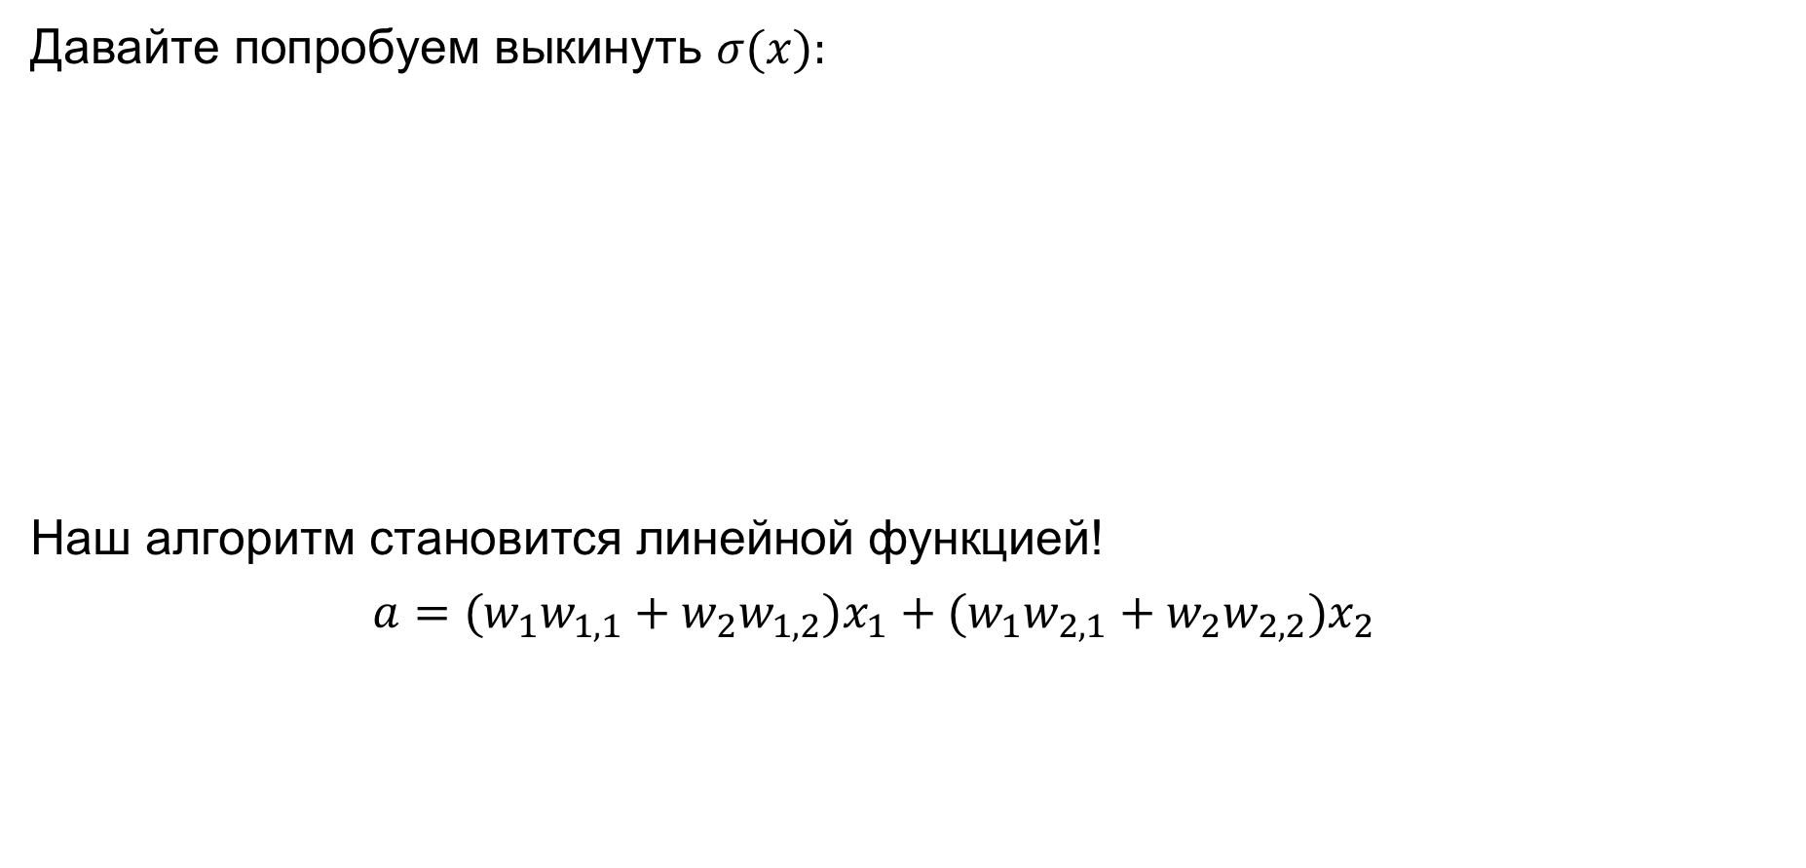
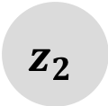

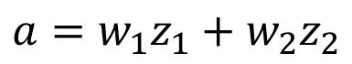
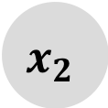
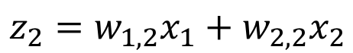
Нужны нелинейности в нейронах!
Давайте попробуем выкинуть $σ(x):$
Наш алгоритм становится линейной функцией!
$$a={(w}_{1}w_{1,1}+w_{2}w_{1,2})x_{1}+{(w}_{1}w_{2,1}+w_{2}w_{2,2})x_{2}$$
$$x_{1}$$
$$z_{1}$$
$$z_{1}=w_{1,1}x_{1}+w_{2,1}x_{2}$$
$$a$$
$$z_{2}=w_{1,2}x_{1}+w_{2,2}x_{2}$$
$$x_{2}$$
$$z_{2}$$
$$a=w_{1}z_{1}+w_{2}z_{2}$$

Slide 14

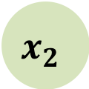

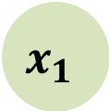
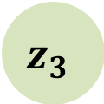
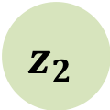
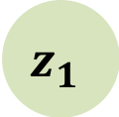
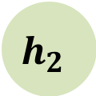
Обзор MLP
MLP – это простейший пример нейросети
MLP может иметь много скрытых слоев:
Архитектура MLP:
Кол-во слоев
Кол-во нейронов в каждом слое
Какую активацию использовать
$$z_{1}$$
$$x_{1}$$
$$h_{1}$$
$$z_{2}$$
$$a$$
$$x_{2}$$
$$h_{2}$$
$$z_{3}$$
Скрытый слой в MLP называют:
Dense layer (плотный)
Fully-connected layer (полно-связный)

Slide 15
Как найти параметры MLP?
Мы знаем как выучить параметры логистической регрессии – SGD!
Давайте здесь сделаем то же самое, ведь финальная функция дифференцируемая!
Быстрый и эффективный способ вычисления градиента для любого дифференцируемого графа вычислений называется back-propagation (обратное распространение ошибки)

Slide 16
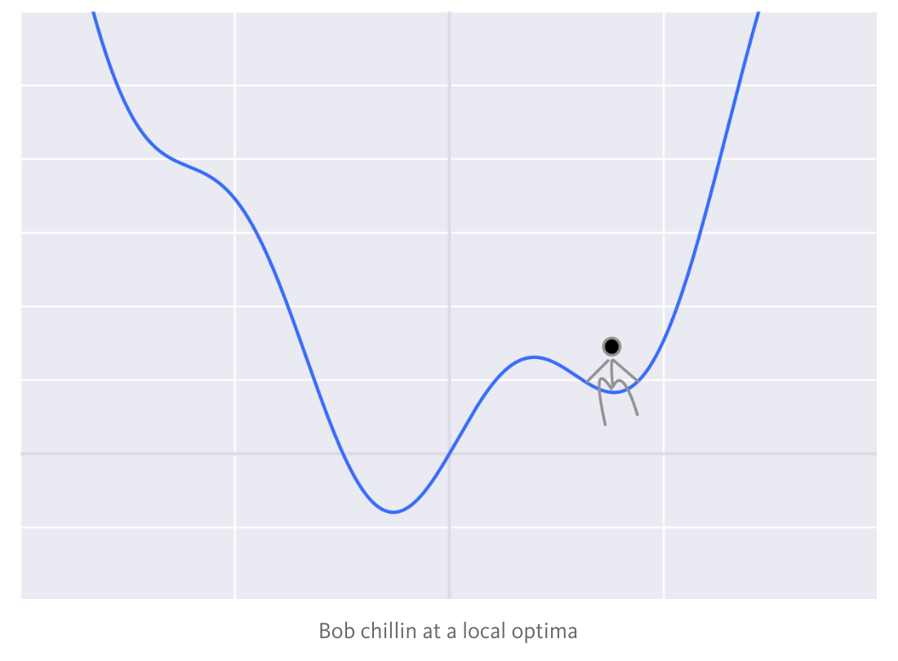
Застревает в локальных минимумах
На практике – не беда!
Просто перезапустим!

Slide 17
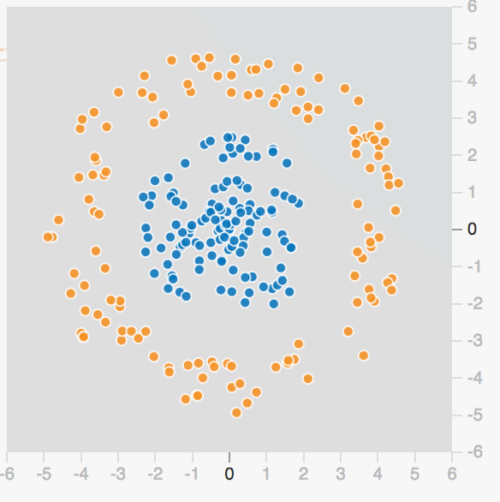
Демо в TensorFlow Playground
http://playground.tensorflow.org

Slide 18
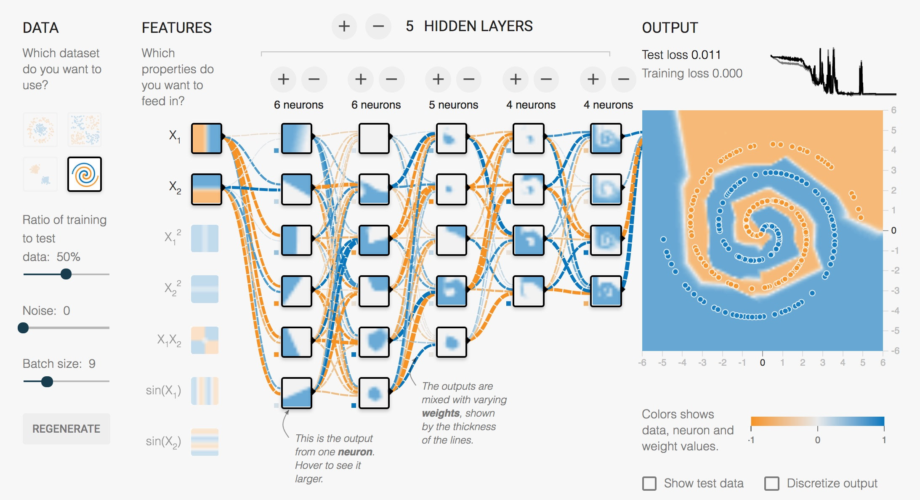
Можно решать сложные задачи
* c функцией активации ReLU

Slide 19
От SVD к нейросетям

Slide 20
Что такое embedding
~100 тыс. слов
good | movie | very | a | did | like
very
0 | 0 | 1 | 0 | 0 | 0
Dense слой
1
х
300 чисел
embedding
Матрица имбедингов

Slide 21
Funk SVD как нейросеть
Обучаем при помощи SGD
dot
Скалярное произведение
User embedding
Item embedding
https://arxiv.org/pdf/1707.07435.pdf

Slide 22
Content-boosted CF
Добавим в профиль товара имбединг его контента!
Контент бывает разный, например, картинки
https://arxiv.org/pdf/1510.01784.pdf

Slide 23
Neural Collaborative Filtering
В онлайне считать затратно

Slide 24
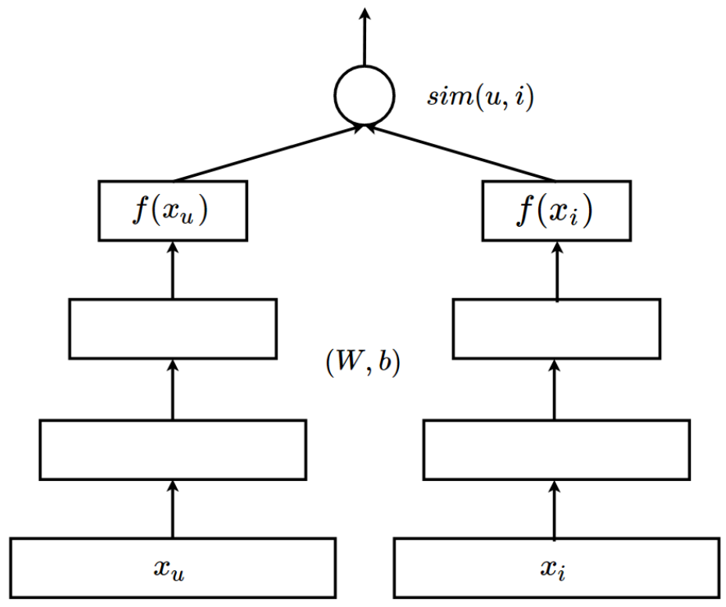
DSSM
Работает в онлайне!
Признаки пользователя
Признаки товара
Например:
мешки слов

Slide 25
DL фреймворк – это удобно!
Можно использовать крутые оптимайзеры (Adam, …)
Можно имбеддить картинки, текст, …
Описываем какие взаимосвязи имеют смысл.
Детали выучит сеть.

Slide 26
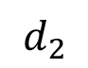




Задача: домены → видео
Хотим помочь холодному старту рекомендаций видео
$$p_{1}$$
dot
$$d_{1}$$
$$d_{2}$$
…
User embedding
Video embedding
$$d_{n}$$
$$p_{n}$$
Domain
embeddings
Знаем куда ходит пользователь

Slide 27
Похожие видео (по dot)

Slide 28
Похожие на hi-tech.mail.ru

Slide 29
Похожие на goodhouse.ru

